Slide 1

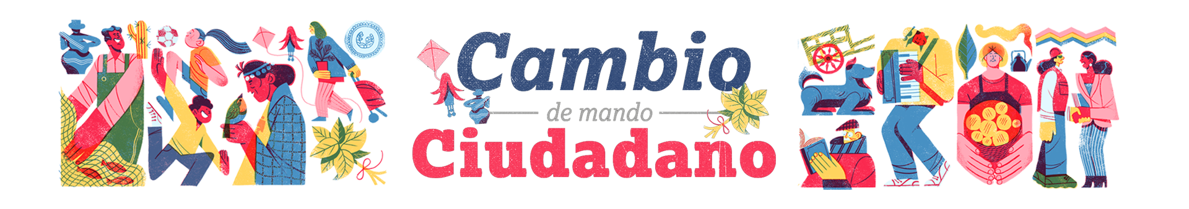
Mejores prácticas en dispositivos y redes sociales
Sabina Torres F.
Asesora Coordinación Nacional de Ciberseguridad
Agosto 2024
Consultas a : csirt-comunicaciones@interior.gob.cl

Slide 2

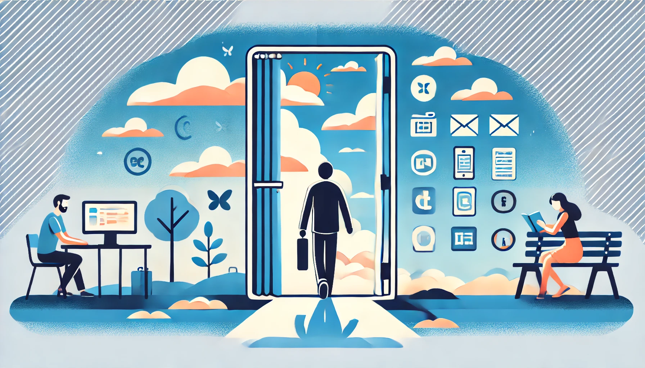

Dualidad existencial y exposición al riesgo
Notes:
La seguridad no es tan solo un tema técnico.

Slide 3


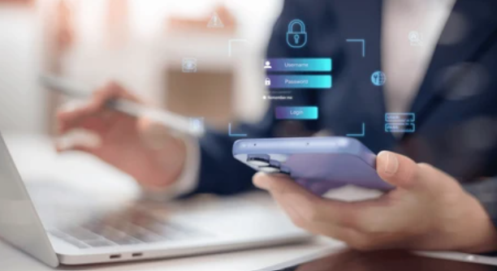
Dispositivos que usamos

Slide 4



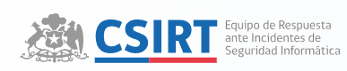
Factores clave en la autoprotección
Tiempo de Reacción y qué hacer!!!
Preocuparse de la configuración, privacidad y permisos.
Mantener los dispositivos actualizados.
https://csirt.gob.cl/ciberconsejos/

Slide 5
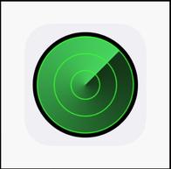

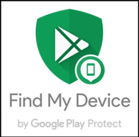
¿Cómo protegernos? Ante un robo
Dispositivo iOS
Utilizar “Find My iPhone” para bloquear.
          (https://support.apple.com/es-cl/101593)
Dispositivo Android
          Utilizar “Find My Device” para bloquear.
          (https://support.google.com/accounts/answer/6160491?hl=es-419)

Slide 6
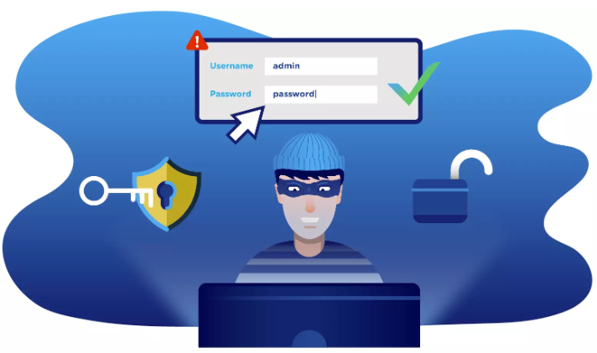

¿Cómo protegernos? Ante un robo
Cambio de contraseñas de todas las cuentas
(ej: banco, correo electrónico, redes sociales, etc.)
Cerrar sesiones abiertas y revocar accesos de aplicaciones.

Slide 7
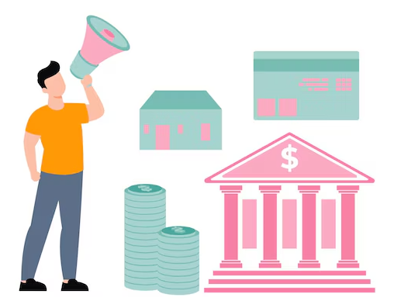


¿Cómo protegernos? Ante un robo
Notificar al banco lo más pronto posible.
Denunciar el hecho a la PDI o Carabineros.

Slide 8


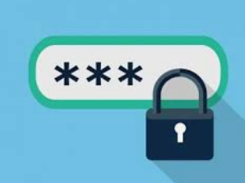
¿Cómo me preparo?
Mantener sistemas operativos y aplicaciones actualizadas.
Mantener antivirus actualizado.
Utilizar contraseñas fuertes.

Slide 9
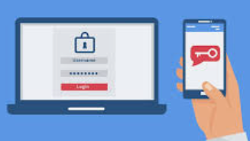

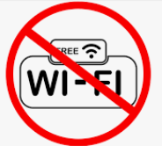
¿Cómo me preparo?
De ser factible utilizar doble factor de autenticación.
Hacer respaldo de forma periódica.
Evitar usar redes wifi públicas.
¡Nunca hacer transacciones financieras, en caso de estar en wifi pública!

Slide 10
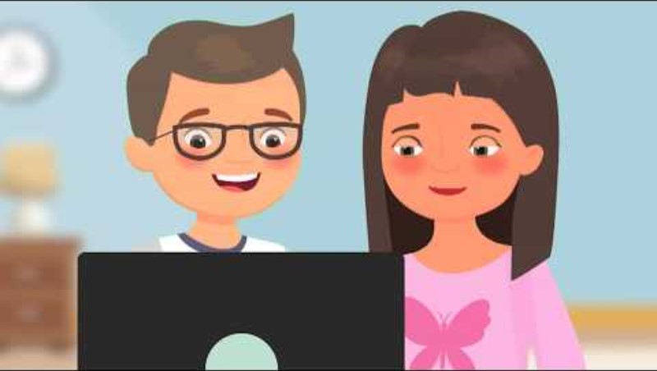
Redes Sociales ¿Qué comparto?

Slide 11
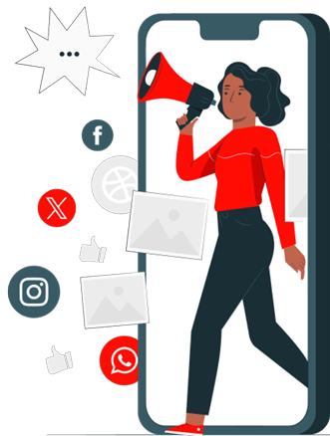
Redes Sociales ¿Qué comparto?
Ten conciencia de lo que publicas.
Nunca entregues información personal o bancaria.
Utilizar contraseñas diferentes para cada red social.

Slide 12

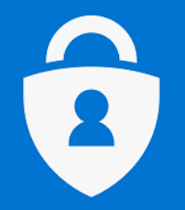
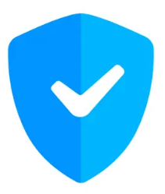
Redes Sociales ¿Qué comparto?
Revisar las opciones de privacidad de cada aplicación.
Habilitar autenticación de dos factores -> “Doble factor de autenticación” , “2FA”
Utiliza o mantén algún software de protección como un antimalware.

Slide 13

Redes Sociales – Resguardos
Supervisión Parental
  Permite aprobar o rechazar cambios en la configuración de seguridad y privacidad de su hijo/a.
Restricción de mensajes directos (DM) para adolescentes
  Restringe los mensajes privados a recibir por menores.
https://about.instagram.com/es-la/community/parents

Slide 14

Redes Sociales – Resguardos
Sincronización familiar
  Opción activable como tutor de la cuenta de un menor de edad.
En TikTok, las cuentas de jóvenes entre 13 y 15 años son automáticamente privadas (los jóvenes ven los mensajes de solo aquellas personas que aceptan).
https://www.tiktok.com/safety/es/guardians-guide

Slide 15
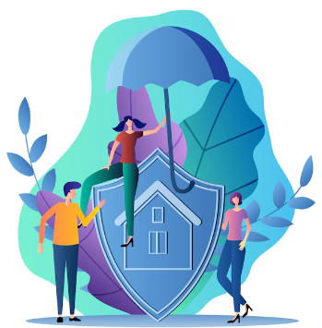
¡Siempre estar atentos!
Evitar hacer click en enlaces desconocidos.
Preocuparse de mantener una buena configuración y protección en equipos.
Estar atentos a la actividad que los menores de edad tienen en redes sociales.
Un entorno ciberseguro, depende de todos

Slide 16
Mejores prácticas en dispositivos y redes sociales
Sabina Torres F.
AsesoraCoordinación Nacional de Ciberseguridad
Agosto 2024
Consultas a : csirt-comunicaciones@interior.gob.cl

